Slide 1


MAUI
Les ressources
Béchir BEJAOUI
Formateur et consultant indépendant

Slide 2
Objectifs
Découvrir les ressources et leur utilisation
Travailler avec les dictionnaires de ressources
Access programmatique au ressources
Les ressources dynamiques vs les ressources statiques
Les Ressources externes

Slide 3
Projet de démonstration
Projet: ExternalResourceDemo

Slide 4
Les ressources XAML
Les ressources rendent un objet réutilisable
Elles sont toutes nommées par une key
Notion de charte graphique
Exemples de ressource :
Colors
Styles
Brushes
DataTemplate et ContentTemplate
N’importe quel objet .Net peut être aussi définit sous forme des ressources

Slide 5
Les ressources : où les définir
Les ressources peuvent être définies dans :
L’Application App.xaml
La fenêtre/La page
Le contrôle
Les ressources peuvent être définies dans des fichiers séparés : dictionnaires de ressources.

Slide 6
Ressources : un exemple
<ContentPage xmlns="http://schemas.microsoft.com/dotnet/2021/maui"
xmlns:x="http://schemas.microsoft.com/winfx/2009/xaml"
xmlns:local="clr-namespace:FirstMauiApp"
xmlns:scg="clr-namespace:System.Collections.Generic;assembly=netstandard"
x:Class="FirstMauiApp.MainPage">
<ContentPage.Resources>
<LinearGradientBrush
x:Key="sunriseBrush" EndPoint="0.5,1" StartPoint="0.5,0">
<GradientStop Color="#FF12243E"/>
<GradientStop Color="#FF95229B" Offset="0.936"/>
<GradientStop Color="#FF232D69" Offset="0.792"/>
<GradientStop Color="#FFEE55B6" Offset="0.957"/>
<GradientStop Color="#FFF19453" Offset="0.997"/>
</LinearGradientBrush>
</ContentPage.Resources>
<StackLayout Margin="0,20,0,0">
<Border Background="{StaticResource sunriseBrush}" WidthRequest="300" HeightRequest="300"/>
</StackLayout>
</ContentPage>

Slide 7
Ressources : StaticResources vs DynamicResources
Les deux types de ressources sont résolues le temps de leur définition
Les ressources statiques ne seront attribuées qu’une seule fois
Les ressources dynamiques peuvent changer au cours de l’utilisation

Slide 8
Ressources : StaticResources vs DynamicResources
Pour comprendre soit l’exemple suivant
<ContentPage xmlns="http://schemas.microsoft.com/dotnet/2021/maui"
xmlns:x="http://schemas.microsoft.com/winfx/2009/xaml"
xmlns:local="clr-namespace:FirstMauiApp"
xmlns:scg="clr-namespace:System.Collections.Generic;assembly=netstandard"
x:Class="FirstMauiApp.MainPage">
<ContentPage.Resources>
<SolidColorBrush Color="red" x:Key="redcolor"/>
<SolidColorBrush Color="blue" x:Key="bluecolor"/>
</ContentPage.Resources>
<StackLayout Margin="0,20,0,0" Spacing="20">
<Border HeightRequest="200" WidthRequest="200" Background="{StaticResource redcolor}"/>
<Border HeightRequest="200" WidthRequest="200" Background="{DynamicResource bluecolor}"/>
<Button WidthRequest="200" Text="Change The color" Clicked="Button_Clicked"/>
</StackLayout>
</ContentPage>

Slide 9
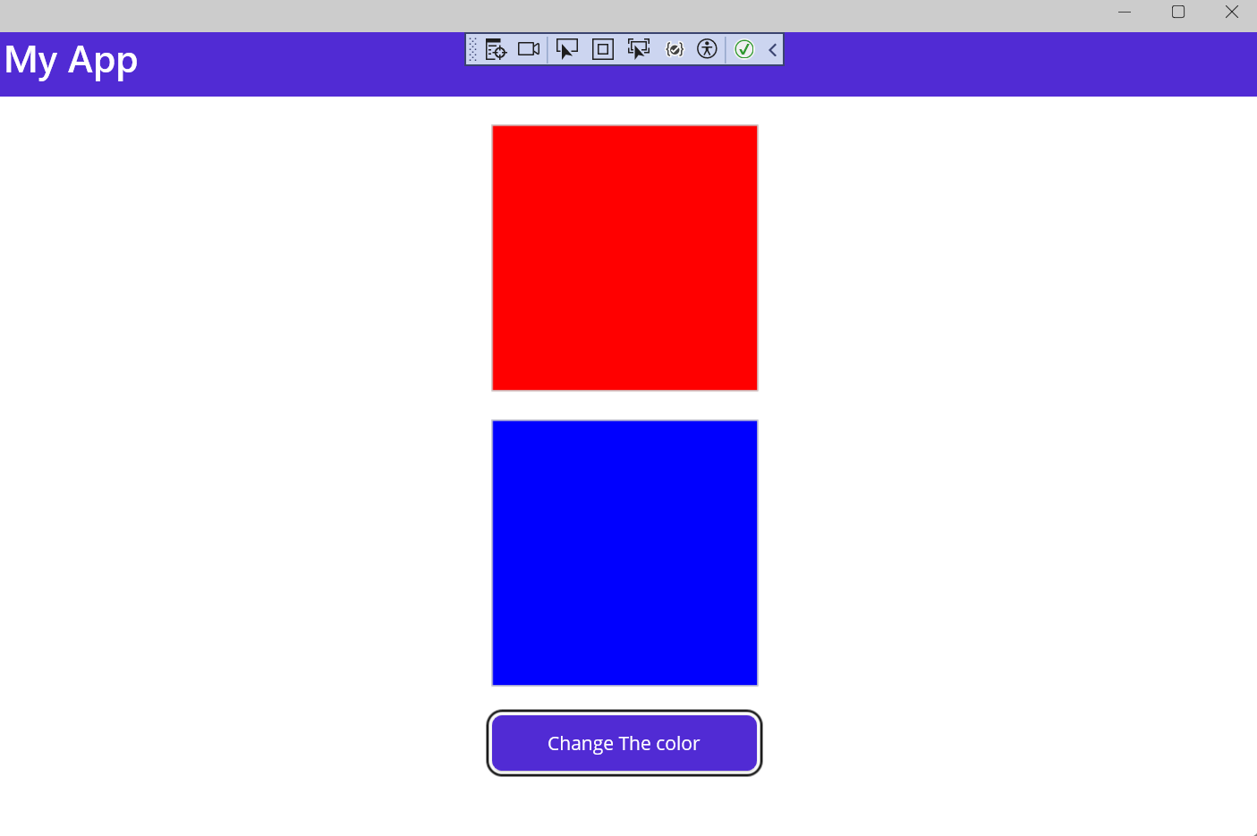
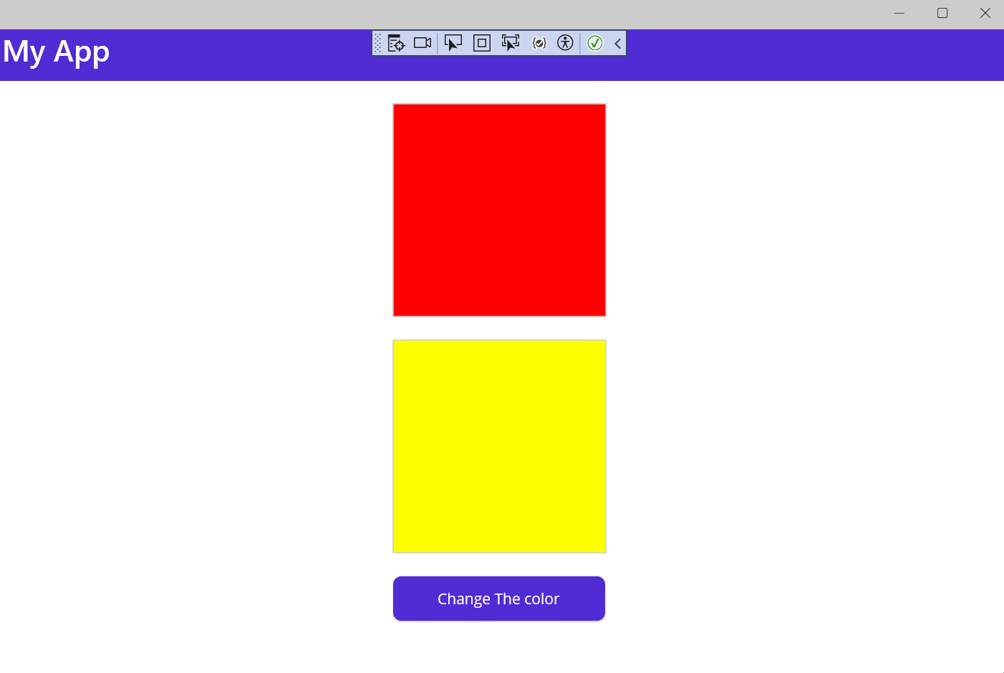
Ressources : StaticResources vs DynamicResources
Il faut essayer le code suivant dans le gestionnaire d’événements du bouton
private void Button_Clicked(object sender, EventArgs e)
{
//Les ressources statiques
Resources["redcolor"] = new SolidColorBrush(Colors.Yellow);
//Les ressources dynamiques
Resources["bluecolor"] = new SolidColorBrush(Colors.Yellow);
}
Avant le click
Après le click

Slide 10
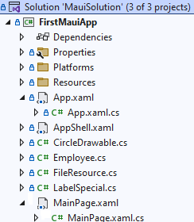
Les dictionnaires de resources
Généralement les ressources sont stockées d’une manière centrale dans un dictionnaire de ressources pour le but de réutilisabilité et la facilité de maintenance et l’évolutivité
Il est possible de fusionner plusieurs dictionnaires dans un dictionnaire principal
<?xml version = "1.0" encoding = "UTF-8" ?>
<Application xmlns="http://schemas.microsoft.com/dotnet/2021/maui"
xmlns:x="http://schemas.microsoft.com/winfx/2009/xaml"
xmlns:local="clr-namespace:FirstMauiApp"
x:Class="FirstMauiApp.App">
<Application.Resources>
<ResourceDictionary>
<ResourceDictionary.MergedDictionaries>
<ResourceDictionary Source="Resources/Styles/Colors.xaml" />
<ResourceDictionary Source="Resources/Styles/Styles.xaml" />
</ResourceDictionary.MergedDictionaries>
</ResourceDictionary>
</Application.Resources>
</Application>

Slide 11
Les dictionnaires de resources
Il est possible aussi de définir le dictionnaire de ressources d ’une façon programmatique
ResourceDictionary dictionary = Application.Current.Resources.MergedDictionaries[0];
Accès programmatique
Utiliser un style existant dans XAML dynamiquement:
backButton.Style = Application.Current.Resources["BackButtonStyle"] as Style;
Créer un style dynamiquement:
//Definir les resources dynamiquement via le code
SolidColorBrush brush = new SolidColorBrush(Colors.Red);
Resources.Add("backcolor", brush);
//Definir la couleur de fond à partir des ressources
contentBorder.Background = Resources["backcolor"] as SolidColorBrush;
Notes:
Ajout dynamique de dictionnaire:
// Créer un dictionnaire
var newDictionary = new ResourceDictionary();
// Créer un style
var labelStyle = new Style(typeof(Label))
{
Setters =
{
new Setter { Property = Label.TextColorProperty, Value = Colors.DarkGreen },
new Setter { Property = Label.FontSizeProperty, Value = 20 },
new Setter { Property = Label.FontAttributesProperty, Value = FontAttributes.Bold }
}
};
// Ajouter le style au dictionnaire
newDictionary.Add("MyLabelStyle", labelStyle);
// Fusionner le dictionnaire
Application.Current.Resources.MergedDictionaries.Add(newDictionary);

Slide 12
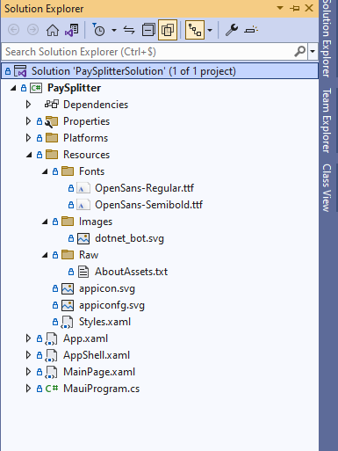
Les resources externes
Il existe des ressources externes qui sont essentiellement
des images
des police de caractères
Des fichiers
Les police de caractères:
Il faut télécharger les fichiers ttf et les placer au niveau du dossier
Fonts sous le dossier Ressources
Il existe beaucoup de sites qui fournissent déjà des polices comme par exemple
https://www.fontsquirrel.com/fonts/list/popular
http://www.font.google.com
1
2
3

Slide 13
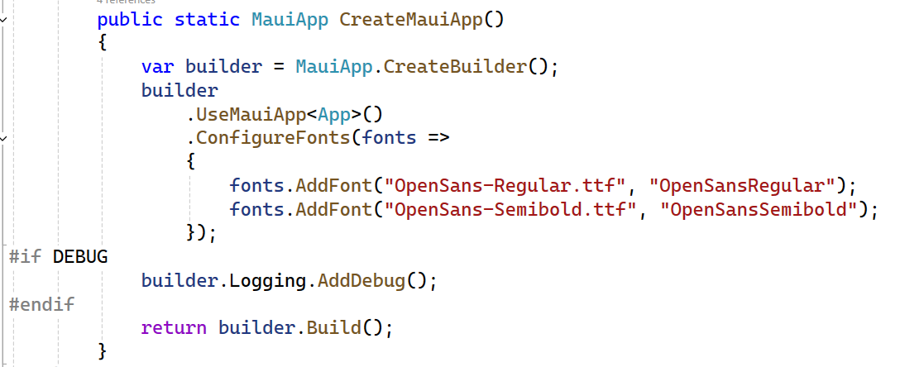
Les resources externes-Les polices
Une fois le fichier ttf est téléchargé, il doit être placé sous le dossier Resources>Font
Une fois le fichier ttf est téléchargé, il doit être placé sous le dossier Resources>Font
Il y a deux manières d’enregistrer les font
Via cspoj
<MauiFont Include="Resources\Fonts\OpenSans-Regular.ttf"
Alias="OpenSansRegular" />
Via MAUIProgram

Slide 14
Les resources externes-Les polices
Exemple d’ajout de FontFamily particulière au niveau du fichier MauiProgram.cs
public static MauiApp CreateMauiApp()
{
var builder = MauiApp.CreateBuilder();
builder
.UseMauiApp<App>()
.ConfigureFonts(fonts =>
{
fonts.AddFont("OpenSans-Regular.ttf", "OpenSansRegular");
fonts.AddFont("OpenSans-Semibold.ttf", "OpenSansSemibold");
fonts.AddFont("Pacifico.ttf", "Pacifico");
}).UseMauiMaps();
#if DEBUG
builder.Logging.AddDebug();
#endif
return builder.Build();
}

Slide 15
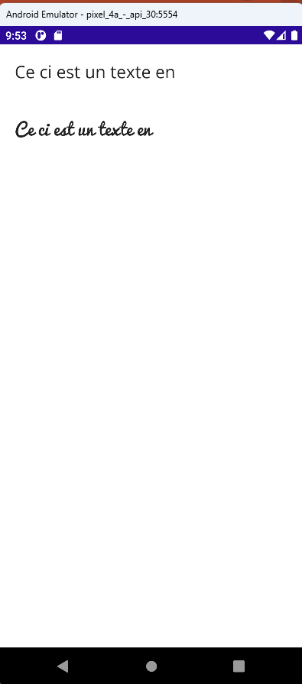
Les resources externes- Les polices
La propriété FontFamily permet de définir la police à appliquer
<VerticalStackLayout>
<Label Margin="20"
FontSize="Large"
FontFamily="OpenSans-Regular.ttf"
Text="Ce ci est un texte en "/>
<Label Margin="20"
FontSize="Large"
FontFamily="Pacifico.ttf"
Text="Ce ci est un texte en "/>
</VerticalStackLayout>

Slide 16
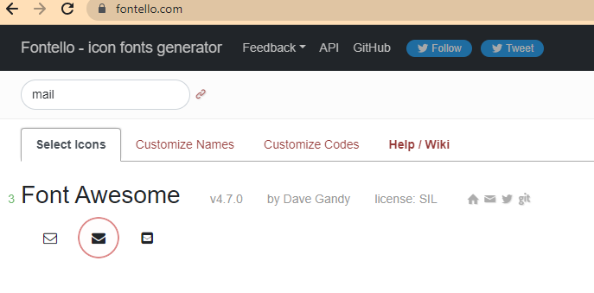
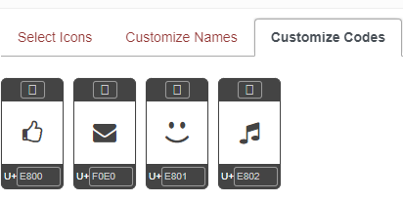
Les resources externes-Les icones
Il existe plusieurs sites de téléchargement d’icones
Icon8
FontAwsome
Fontello
Pour le site Fontello d’une façon particulière il est possible de générer l’icone à partir d’un code

Slide 17
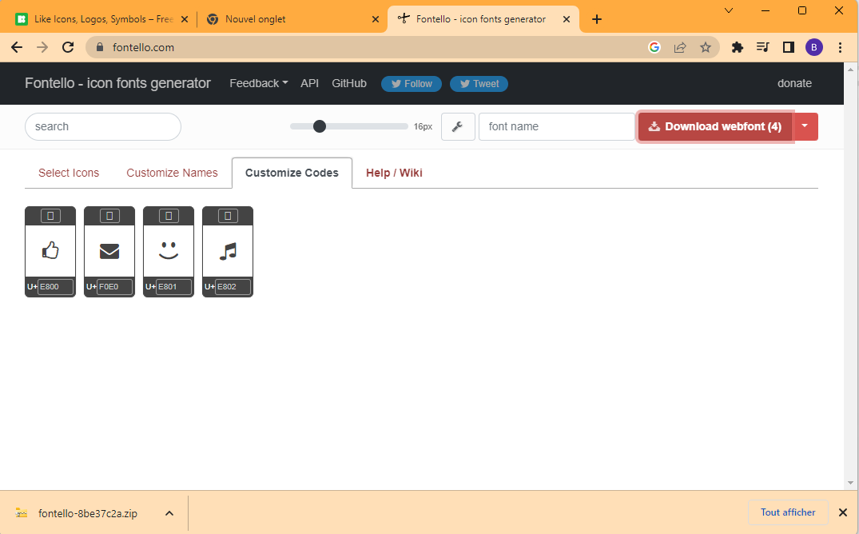
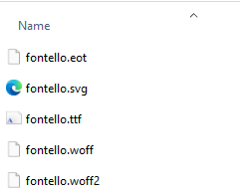
Les resources externes-Les icones
Une fois les icones sont choisies, il faut bien les télécharger et placer le fichier fontello.ttf au niveau des ressources

Slide 18
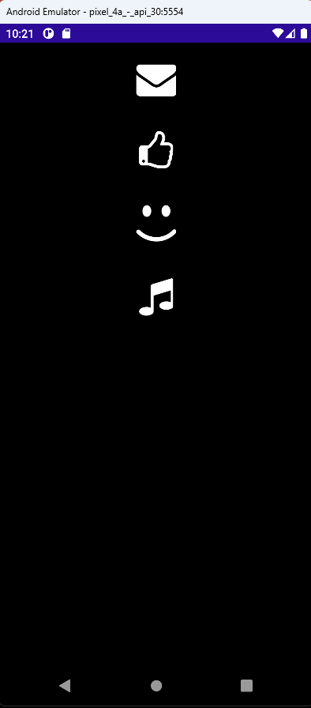
Les resources externes-Les icones
Voici à présent un exemple de code qui consomme les icones téléchargées
Il faut bien enregistrer le fichier ttf dans le fichier MauiProgram.cs
Les propriétés FontFamily et Glyph sont utilisées dans ce cas pour définir les icones
builder
.UseMauiApp<App>()
.ConfigureFonts(fonts =>
{
……
fonts.AddFont("fontello.ttf", "fontello");
}).UseMauiMaps();
<StackLayout Background="black" >
<Image Margin="20">
<Image.Source>
<FontImageSource
FontFamily="fontello" Glyph="&#xF0E0;"
Size="50">
</FontImageSource>
</Image.Source>
</Image>
Notes:
Exemple de code complet :
<StackLayout Background="black" >
<Image Margin="20">
<Image.Source>
<FontImageSource
FontFamily="fontello" Glyph="&#xF0E0;"
Size="50">
</FontImageSource>
</Image.Source>
</Image>
<Image Margin="20">
<Image.Source>
<FontImageSource
FontFamily="fontello" Glyph="&#xE800;"
Size="50">
</FontImageSource>
</Image.Source>
</Image>
<Image Margin="20">
<Image.Source>
<FontImageSource
FontFamily="fontello" Glyph="&#xE801;"
Size="50">
</FontImageSource>
</Image.Source>
</Image>
<Image Margin="20">
<Image.Source>
<FontImageSource
FontFamily="fontello" Glyph="&#xE802;"
Size="50">
</FontImageSource>
</Image.Source>
</Image>
</StackLayout>

Slide 19
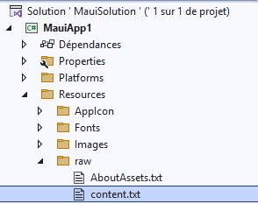
Les resources externes-Les fichiers
Les autres types de fichiers sont ajouté dans Resources>Raw
Le fichier AboutAssets.txt contient un fragment de code qui montre
comment lire les données à partir des fichiers
private async void LoadRawFile()
{
try
{ // Nom complet du fichier embarqué
var assembly = typeof(App).GetTypeInfo().Assembly;
using Stream stream = assembly
.GetManifestResourceStream
("MauiApp1.Resources.Raw.content.txt");
if (stream != null)
{
using var reader = new StreamReader(stream);
string content = await reader.ReadToEndAsync();
Debug.WriteLine(content);
}
else
{
Debug.WriteLine("Le fichier est vide");
}
}
catch (Exception ex)
{
Debug.WriteLine(ex.Message);
}
}
Lire les données à partir du fichier content.txt

Slide 20
Exercice localisation d’une application MAUI

